Slide 1
проф. д-р Павел Бойчев КИТ-ФМИ-СУ 2024
Тема №7
Стерео (част 1)

Slide 2
В това занятие
Стереоскопично зрение
Създаване на стереоскопичност

Slide 3
Стереоскопично зрение

Slide 4
Възприемане
Възприемане на тримерността
Чрез „парченца“ получени от три канала – бинокулярен, монокулярен, вънокулярен
Ако те се допълват, тримерността се възприема лесно
Ако си противоречат, някои се игнорират или пък се получава оптическа илюзия

Slide 5
Бинокулярно възприемане
Бинокулярно възприемане на 3D
Чрез стереопсис – несъответствие на образите, получавани в двете ретини
Чрез конвергенция на очите при обръщането им към една точка
Терминологични нюанси
Бинокулярен – две оптични системи
Биокулярен – една оптична система

Slide 6
Стереопсис
Стереопсис
Различни образи в лявото и в дясното око, от които мозъкът определя отдалечеността
Съществува поради раздалечеността на очите
Основа за стереоскопичното зрение
Видове
Централен – за положение в пространството
Периферен – за движение в пространството

Slide 7
Така вижда лявото око
Така вижда дясното око
Ляво око
Дясно око

Slide 8
А така вижда слепоочието

Slide 9
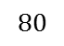
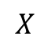
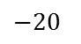
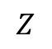
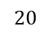
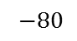
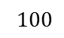
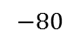
Да реализираме стереопсис
Сцена от няколко обекта с различна отдалеченост от гледната точка
Редуващи се кадри за ляво и за дясно око
Реализация
Ще сменяме позицията на камерата, като запазваме точката, в която гледа
$$−80$$
$$X$$
$$−80$$
$$−20$$
$$20$$
$$80$$
$$100$$
$$Z$$

Slide 10
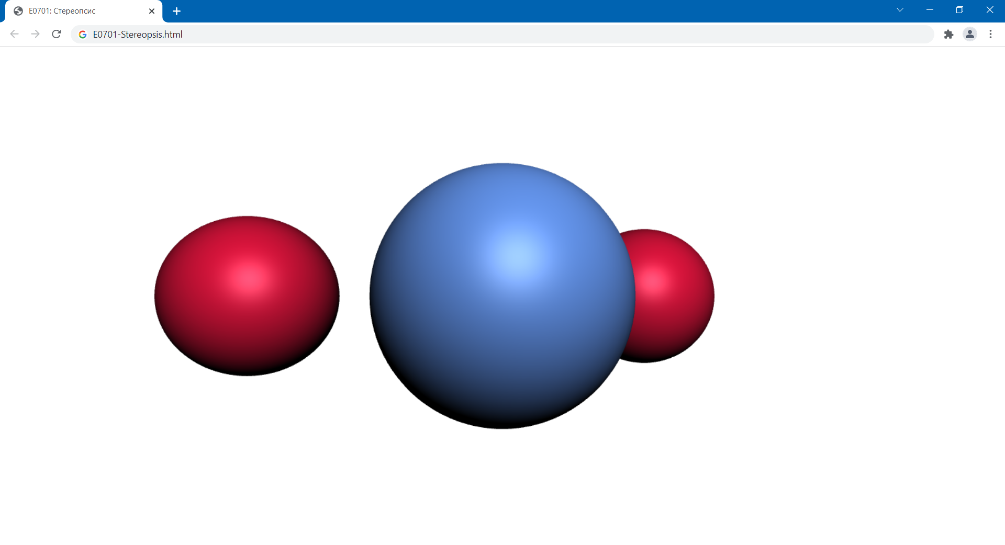

Slide 11
Конвергенция на очите
Конвергенция
Срещам, събирам в една точка
Завъртането на очите към дадена точка
Конвергенция на очите
Схождане (кръстосване) на погледа, особено видимо при гледане на близки обекти

Slide 12
Гледане към безкрайността
(паралелни посоки)
Гледане към далечна точка
Гледане към близка точка

Slide 13
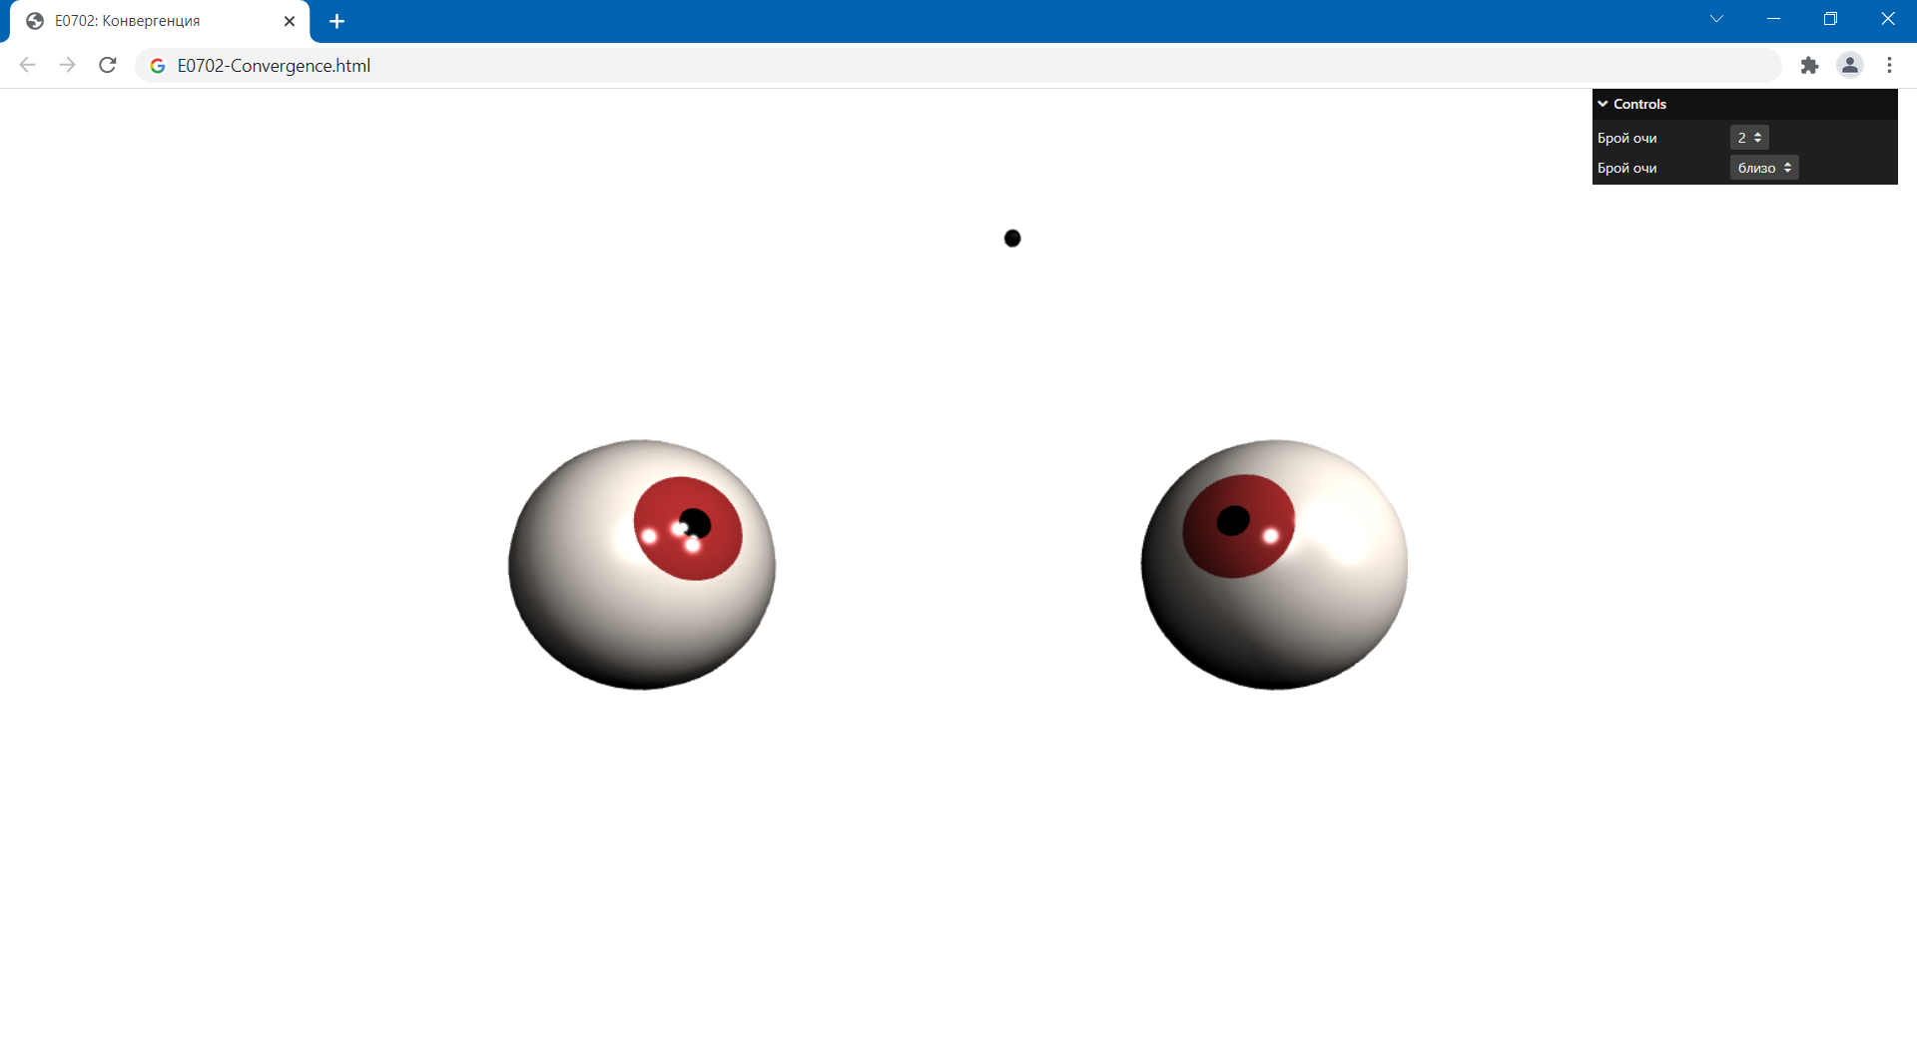
Разстоянието се усеща дори при наблюдение на конвергенцията на очите на друг човек

Slide 14

Монокулярно възприемане
Монокулярно възприемане на 3D
С едно око също се възприема тримерност
Подпомага се от характеристики на образа, като размер, цвят, контраст, паралакс, шарка
Също подпомага поведението на обекта и познанията ни за него, пример:
Колелото е най-близо
Автобусът е най-далече

Slide 15
Подсказки
Конкретни свойства, които помагат да се възприема тримерно без стереозрение
Примери с подсказки
Две противоположни статични сфери
OrthographicCamera, за да няма перспектива
Цялата сцена се върти
Цел
Коя сфера кога е по-близо до нас

Slide 16
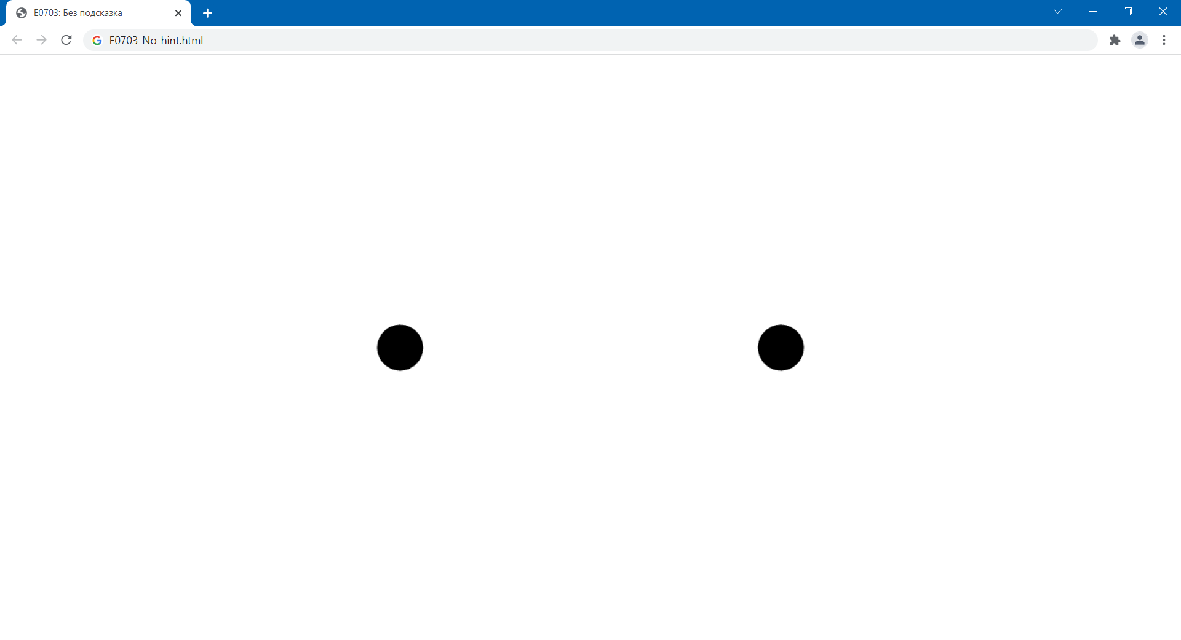
Без подсказки няма шанс еднозначно да разграничим близки от далечни обекти

Slide 17
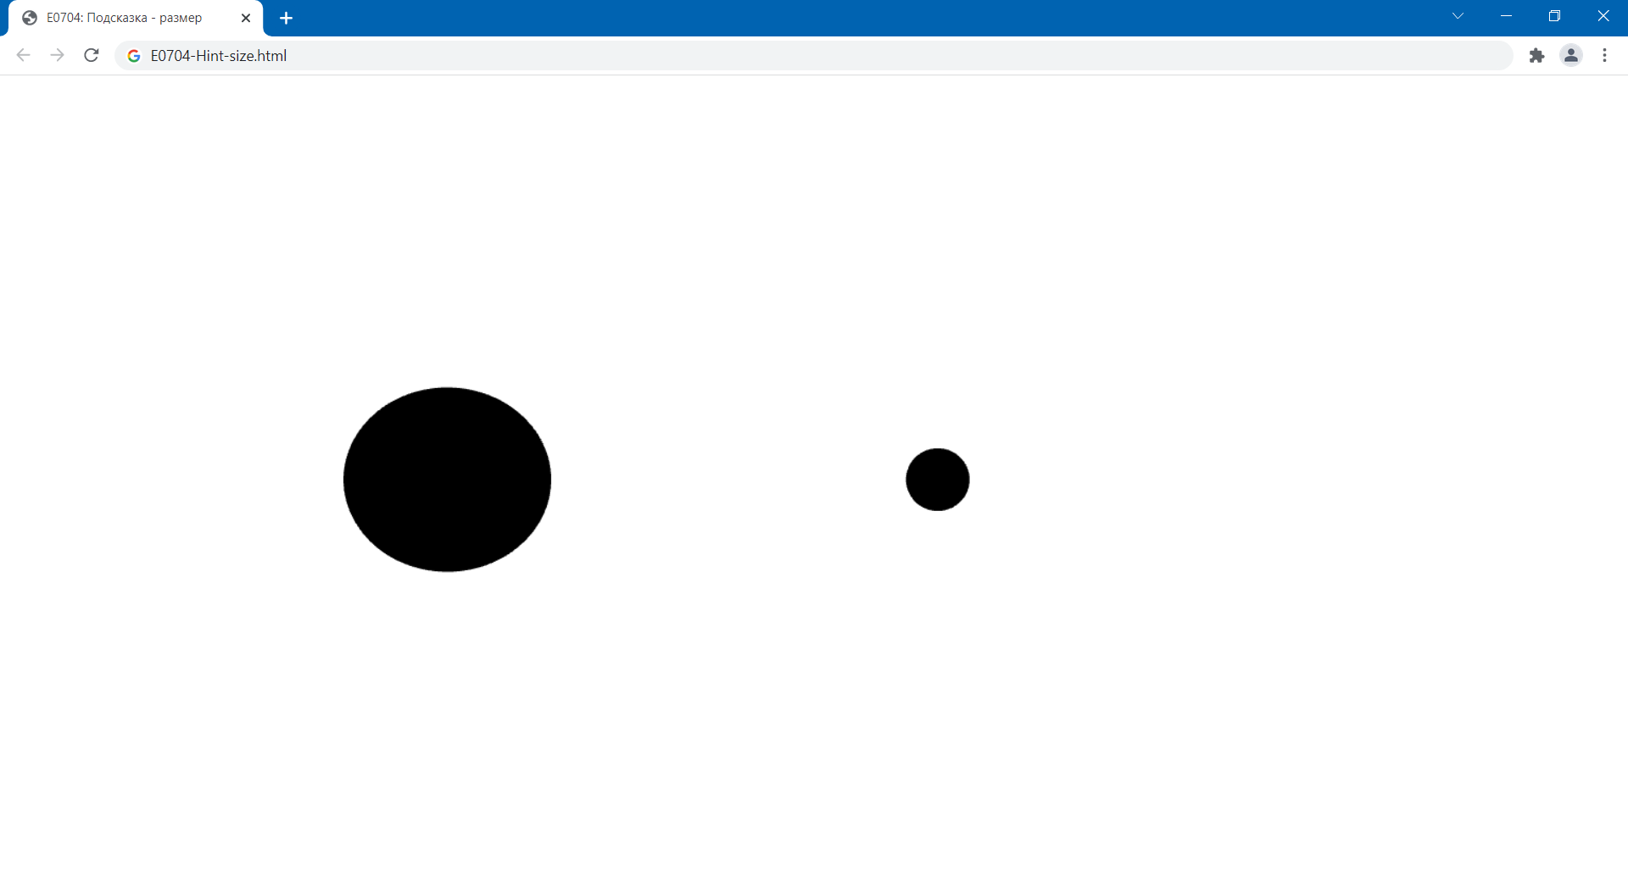
Подсказка спрямо размера – по-малките обекти са по-далечни

Slide 18
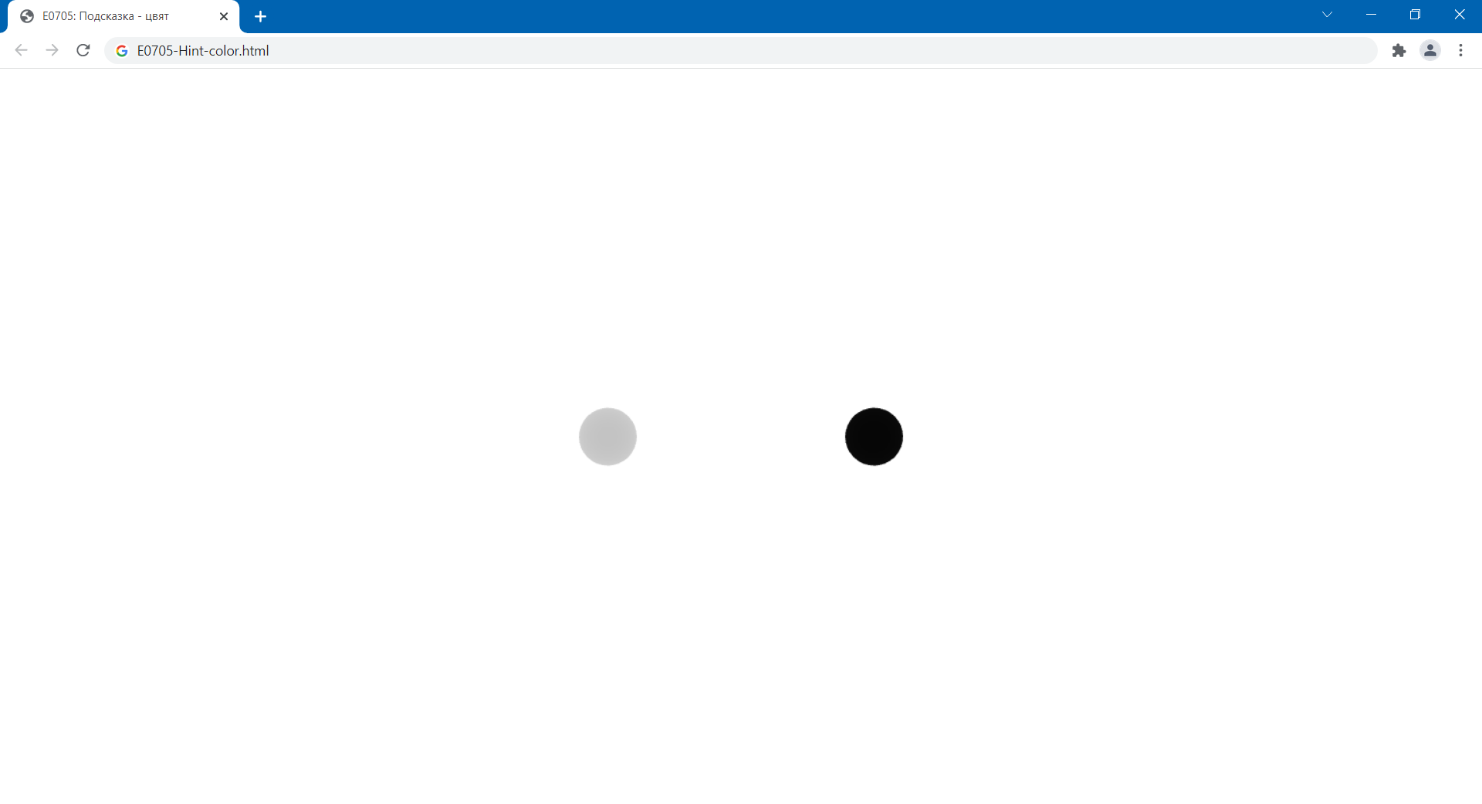
Атмосферата избледнява далечните обекти
Отдалечеността пък намалява осветеността

Slide 19
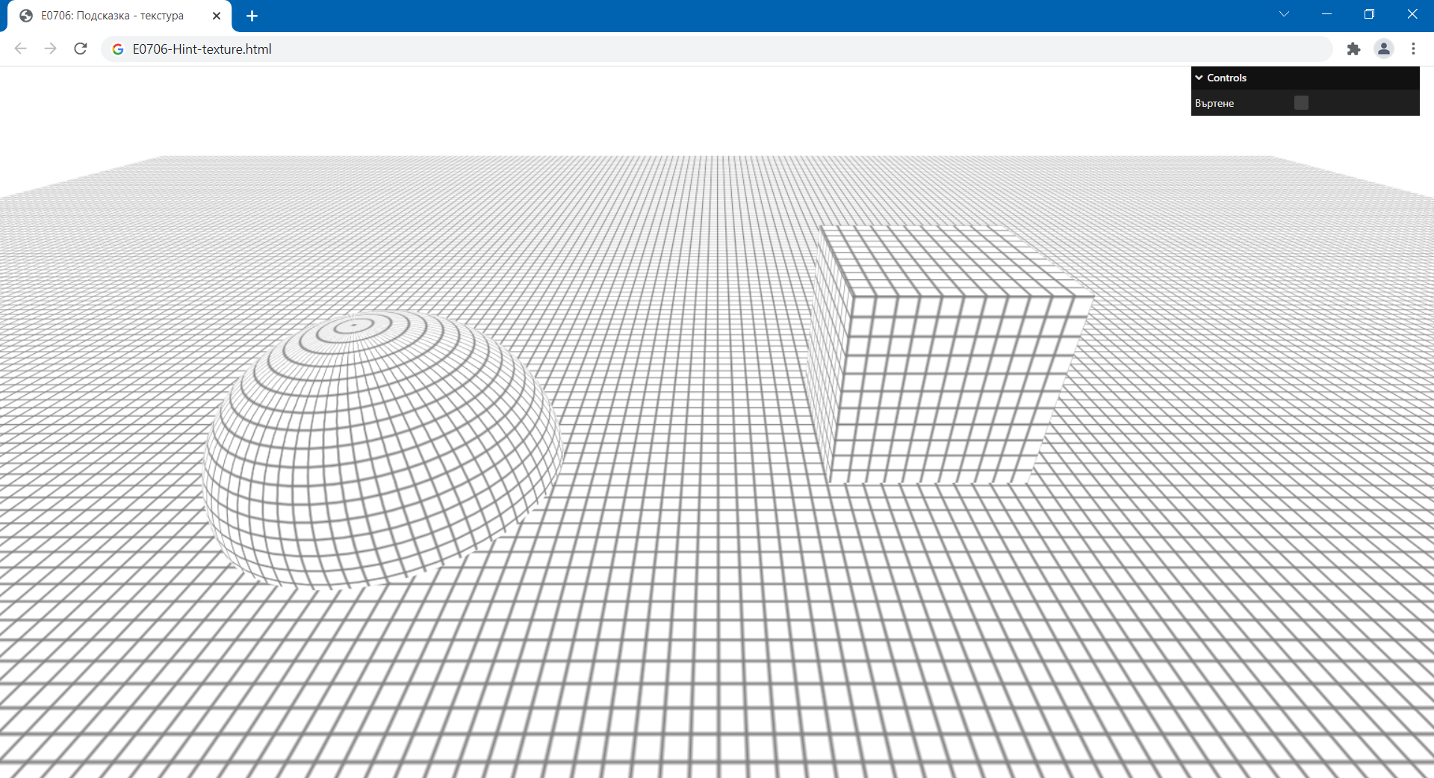
Повтарящите се шарки подсказват каква е формата и позицията на обекта

Slide 20
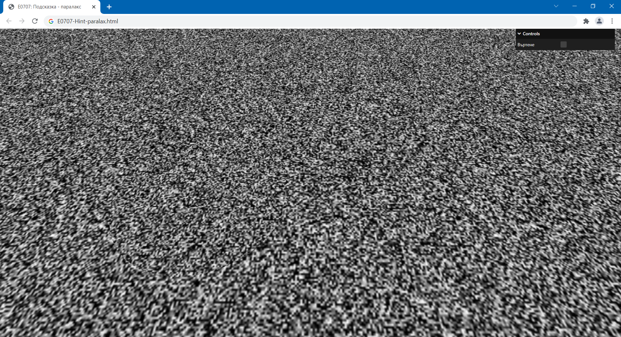
Паралакс – промяна в изображението, породено от промяната на гледната точка
Кой обект в примера е по-нависоко?

Slide 21

Подсказка – познати обекти
Подсказка – вертикално положение – ако обекти са на хоризонтална равнина, то тези с по-горна основа са по-далече
Този е последен

Slide 22
Въпрос !
Прескочихме една подсказка
Тя е най-силната монокулярна подсказка
Понякога сама по себе си е достатъчна
Дори тя да е в противоречие с всички останали, тя е определящата
Коя е тя?

Slide 23
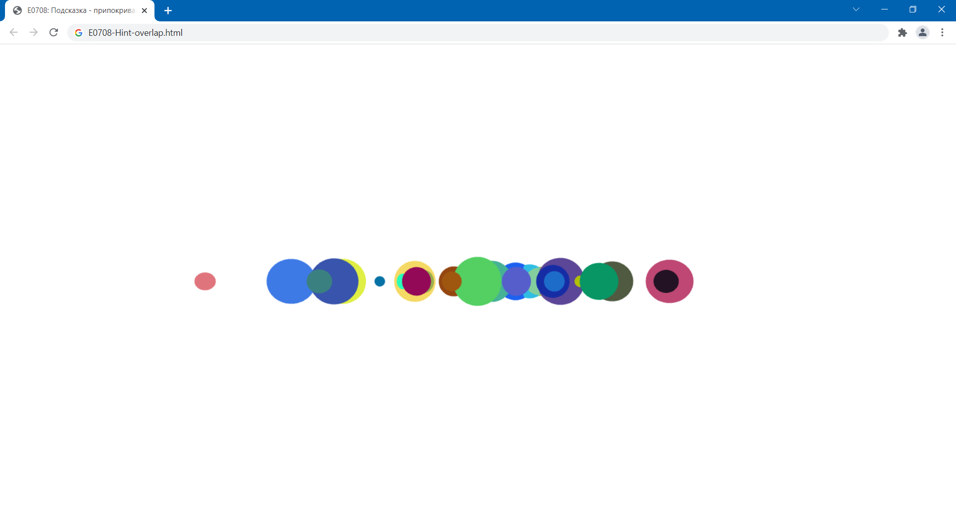
Подсказка – припокриване
По-близките обекти скриват по-далечните
Останалите подсказки се игнорират

Slide 24
Вънокулярно
Вънокулярно възприемане на 3D
Чрез усета за мускулно напрежение при силно кръстосване на очи
Фокусиране чрез очната леща (мозъкът усеща това)
Сила, посока и забавяне на звука
Топлина
Взаимодействие с други хора

Slide 25
Създаване на стереоскопичност

Slide 26
Създаване на стереоскопичност
Основна идея
Подпомагане на мозъка да възприеме нещо в 3D чрез подсказки за 3D
Качество на 3D възприемане
Максимално, когато всички подсказки са съгласувани помежду си
Приемливо, ако само някои са налични
Парадоксално, ако си противоречат

Slide 27
Създаване на 2D илюзия за 3D
Чрез премахване на скрити линии
Чрез перспективата
Чрез цветовете и осветеността
Чрез сенките и отражения
Накратко
Първите 6 теми от курса са били как да измамим мозъка, че нещо е тримерно
Постига се чрез съгласуване на подсказките

Slide 28
Други методи за тримерност
Дълбочина на фокуса
Стереоскопични изображения
Стереоскопични анимации
Илюзия с референтна зона
Анаглифни изображения
Поляризирана светлина
Активен затвор
Автостереоскопия

Slide 29

Дълбочина на фокуса
Основна идея
Обектите на конкретно разстояние от нас са контрастни (т.е. на фокус)
Близките и далечните обекти са размити (т.е. извън фокус)
DOF е размерът на фокусираната зона


Slide 30
Преимущества
Приложимо за статични изображения и за анимации
Недостатъци
Изисква познание за дълбочината – кой обект колко е отдалечен от нас
Само по себе си не е достатъчно силен фактор за тримерно възприемане
На английски Depth of Field (DOF)
Да не се бърка с Degree of Freedom (DOF)

Slide 31
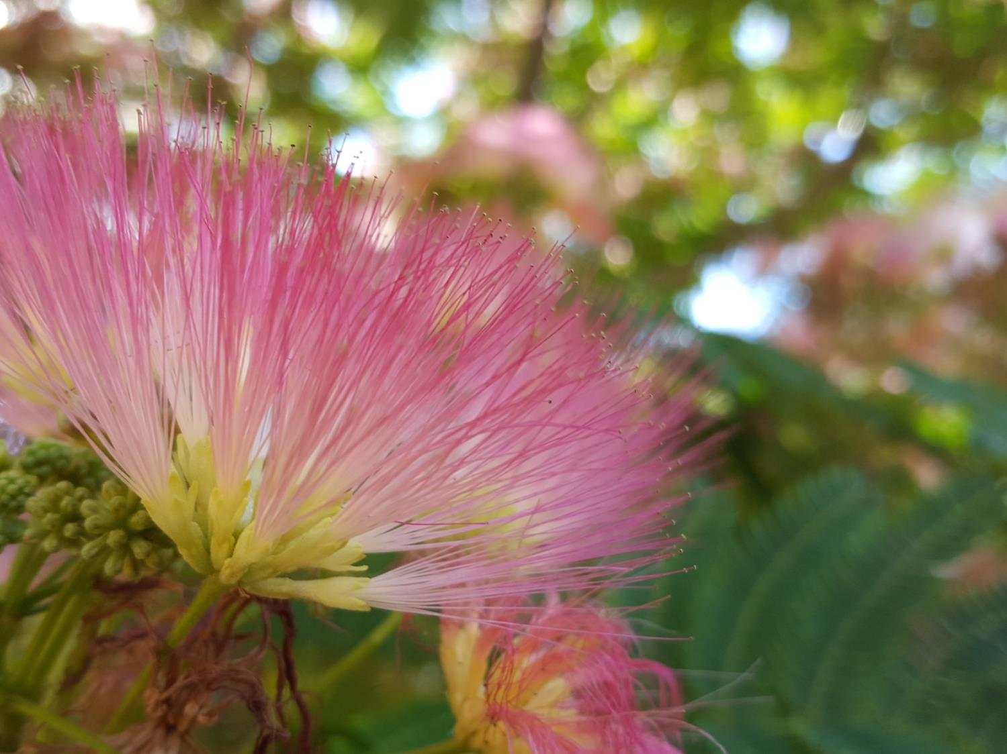

Slide 32
Стереоскопия
Основна идея
Две изображения на сцена, но от леко различни гледни точки
Едното око вижда едното изображение, докато другото око вижда другото
Симулира бинокулярния стереопсис

Slide 33
Преимущества
Лесно се постига задоволителен резултат при правилно заснемане (генериране) на двете изображения
Недостатъци
Изисква специално устройство – стереоскоп
Гледането без него е възможно, но изморява

Slide 34
Стереоскоп
Механизъм, подобен на бинокъл
Всяко око вижда отделна снимка
Важна преграда, помага всяко око да гледа своята снимка
Снимка за ляво око
Снимка за дясно око
Стереоскоп

Slide 35
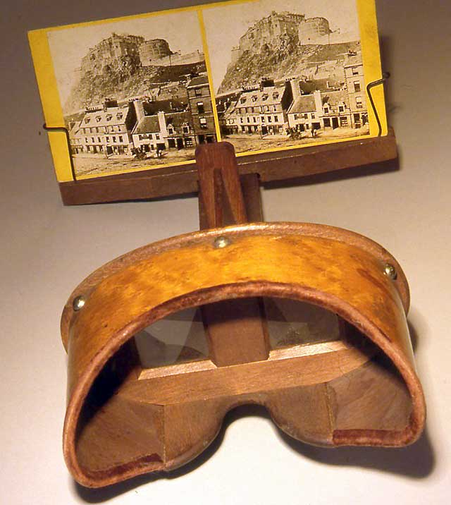
Снимка: Питър Стабс, www.edinphoto.org.uk

Slide 36
Без стереоскоп, само с очи
Изисква определена тренировка
С прав или с кръстосан поглед
Прав поглед
Кръстосан поглед

Slide 37
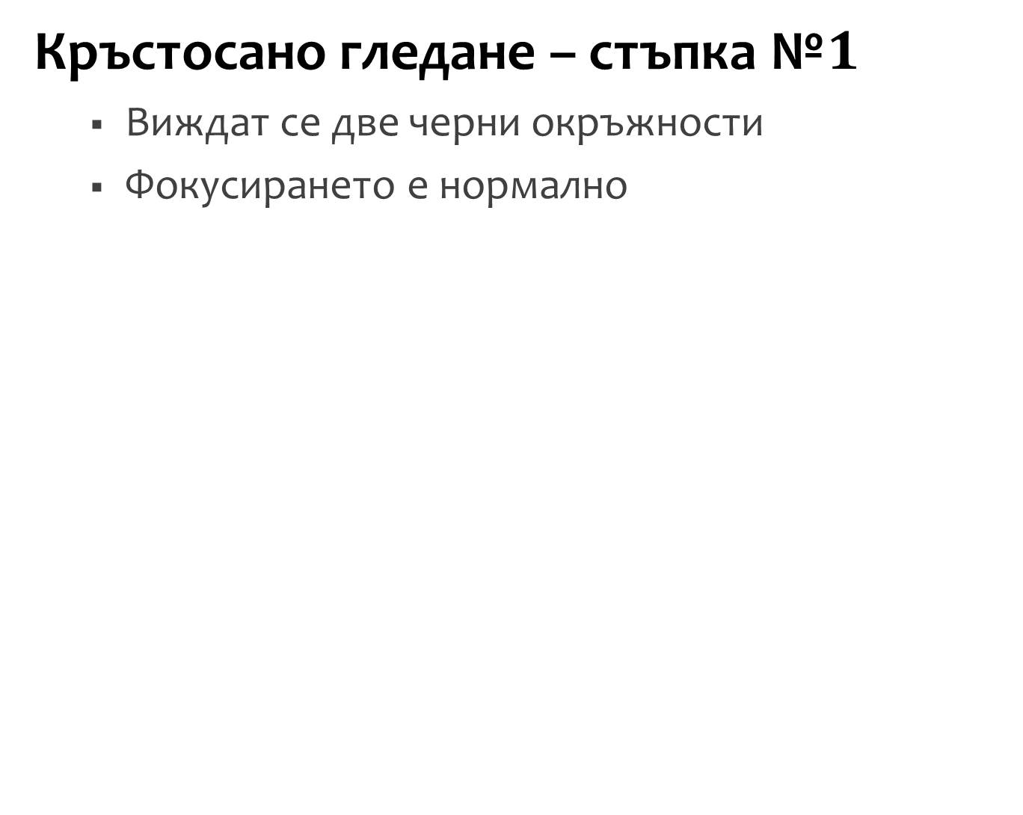
Кръстосано гледане – стъпка №$1$
Виждат се две черни окръжности
Фокусирането е нормално

Slide 38
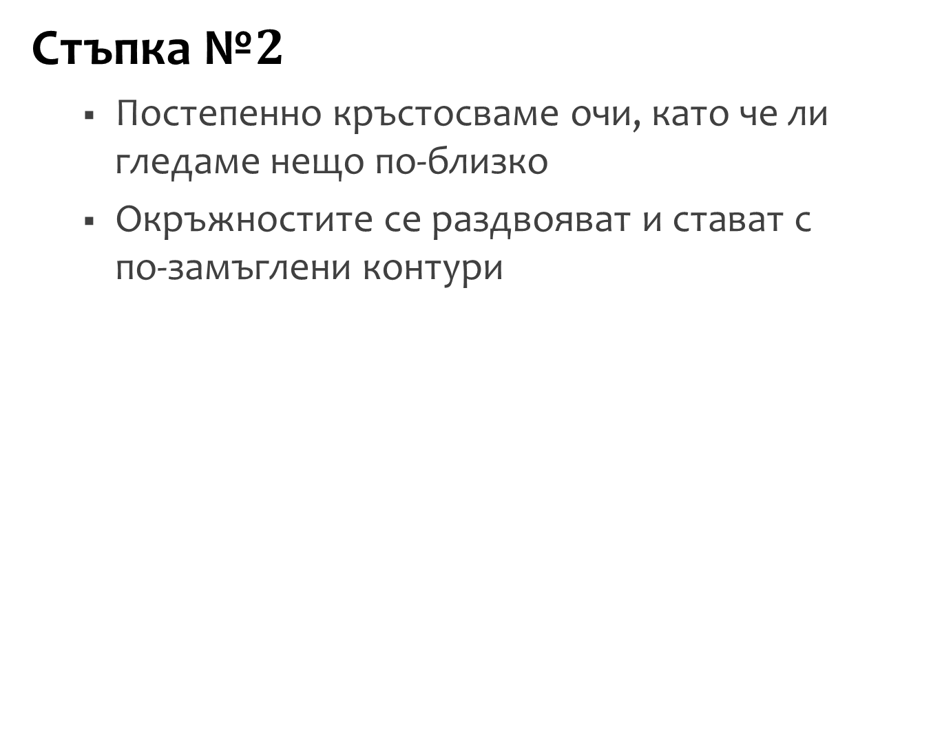
Стъпка №$2$
Постепенно кръстосваме очи, като че ли гледаме нещо по-близко
Окръжностите се раздвояват и стават с по-замъглени контури
Раздвояване

Slide 39
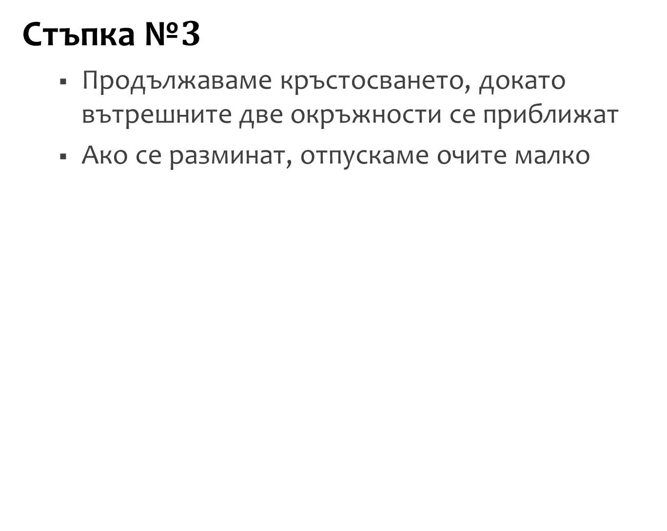
Стъпка №$3$
Продължаваме кръстосването, докато вътрешните две окръжности се приближат
Ако се разминат, отпускаме очите малко
Интересуват ни тези два образа

Slide 40
Стъпка №4
При достатъчно кръстосване двата вътрешни образа се сливат
Слетият образ е стереоскопичен, но в момента не си личи
Стереообраз
Това не се гледа

Slide 42
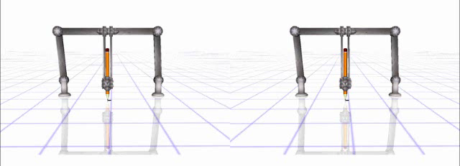
Старт
виж онлайн

Slide 43
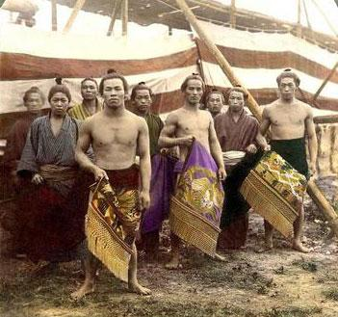
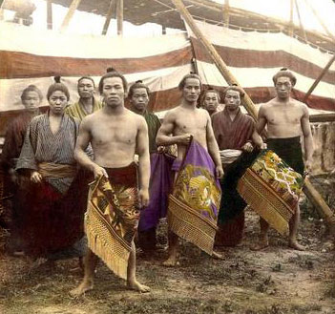
Снимка: Енами Нобукуни, www.t-enami.org

Slide 44
Стереоскопични анимации
Основни данни
Използва стереоскопични изображения
Бърза смяна на две изображения – за ляво и за дясно око
Създава усещане, че сцената леко се завърта вляво-вдясно
Симулира както бинокулярния стереопсис, така и монокулярния ефект на паралакса

Slide 45
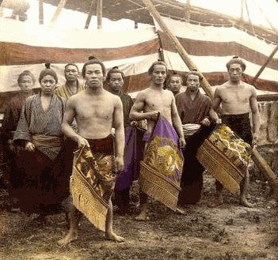
Пример със самураите
Оригинална снимка: Енами Нобукуни, www.t-enami.org

Slide 46
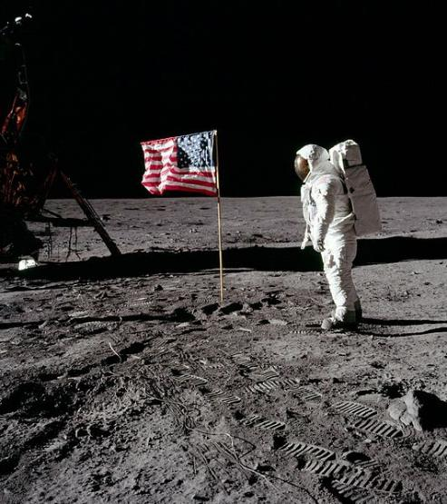

Пример с търсене на разликите
Лява снимка: Нийл Армстронг, НАСА

Slide 47
Отговор на примера с търсене на разликите
Лява снимка: Нийл Армстронг, НАСА

Slide 48
Илюзия с референтна зона
Основен принцип
Част от образа се скрива
Мозъкът е „изнасилен“ да попълни скритата част, като ползва околните видими части
Всъщност, мозъкът постоянно работи така
Примери от ежедневието
Не виждаме липса на образ при мигане
Не виждаме замъглено с периферното зрение

Slide 49
Референтна зона
Скритата част се използва като референтна зона – наглася се видимата част спрямо нея, а не обратното
Тънкостта е да се накара мозъка да повярва, че референтната зона е фиксирана в 3D
Резултат – видимата част се възприема в 3D, за да се съгласува с референтната зона
На английски – depth splitting (разделяне според дълбочината)

Slide 50
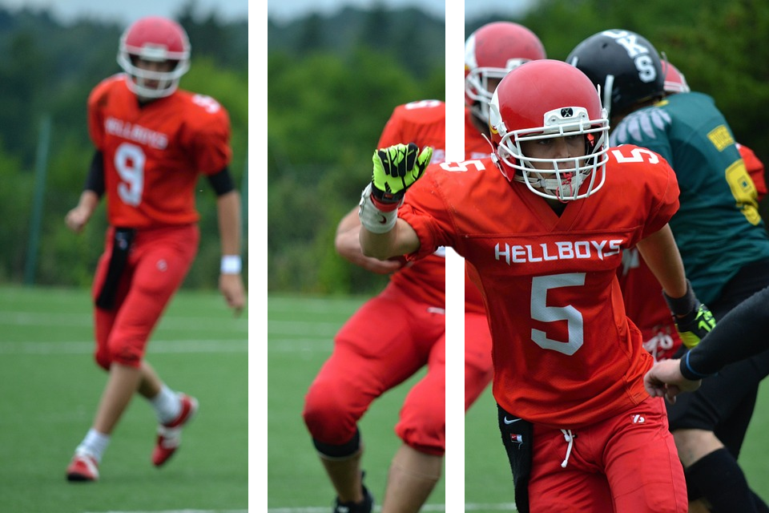
Реализация
Две ленти са достатъчни, добре е да има дефокусирано замъгляване и припокриване
Оригинална снимка: https://pixabay.com/bg/photos/футбол-американски-футбол-разгръщане-380376/

Slide 51
Анаглифни изображения
Основна идея
Изображения от близки гледни точки
Всяко е в собствен цвят
Насложени едно върху друго
При гледане през цветен филтър, всяко око вижда само „своя“ цвят
Мозъкът композира 3D сцената от двата образа и разликата между тях

Slide 52
АБ
Червеният филтър буквално удавя червения цвят
Синият филтър пък удавя синия цвят
АБ
АБ

Slide 53
Анаглифни филтри
Често са противоположни цветове: червено-светлосиньо, зелено-лилаво, синьо-жълто
Трудно представяне на цветовете
При несъответствие на цвета на филтъра с цвета на изображението стават отсенки (окото вижда образ, който не е за него)
Дискомфорт при дълго ползване

Slide 54
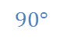
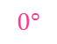
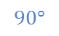
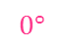
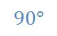
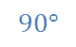
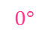
Поляризирана светлина
Поляризация
Свойство на светлината и на много други вълни да имат ъгъл на ориентация
Филтри за поляризирана светлина за елиминиране на отблясъци и отражения
$$0°$$
$$90°$$
$$90°$$
$$0°$$
$$90°$$
$$90°$$
$$0°$$

Slide 55
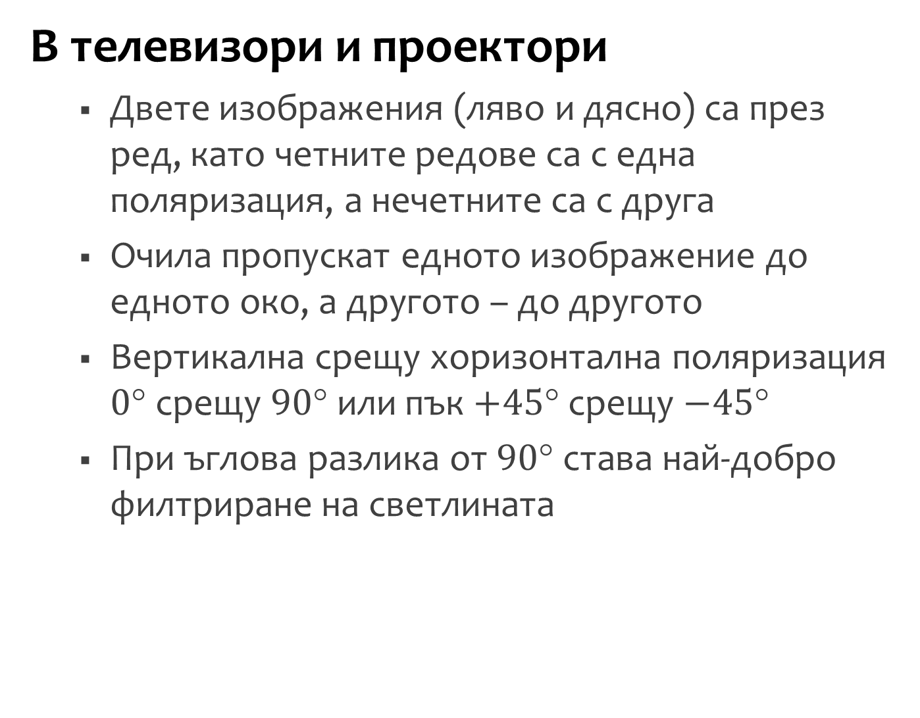
В телевизори и проектори
Двете изображения (ляво и дясно) са през ред, като четните редове са с една поляризация, а нечетните са с друга
Очила пропускат едното изображение до едното око, а другото – до другото
Вертикална срещу хоризонтална поляризация $0$ срещу $90$ или пък $+45$ срещу $−45$
При ъглова разлика от $90$ става най-добро филтриране на светлината

Slide 56

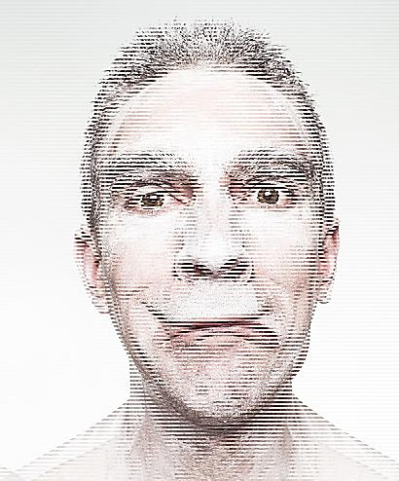
Оригинална снимка: https://pixabay.com/photos/emotions-man-happy-sad-face-adult-371238/

Slide 57
Активен затвор
Системи с активен затвор
Очила с контролируема прозрачност на стъклата (пуска се слаб ток през кристали)
Изображението се редува бързо ту за лявото око, ту за дясното
При изображение за лявото око лявото стъкло е прозрачно, а дясното не е

Slide 58
Преимущества
Спестяват разходи за купуване на специални монитори и телевизори
Поддържа се от някои графични карти
Недостатъци – изисква:
Перфектна синхронизация екран–очила
По-висока кадрова честота
Захранване на електрониката на очилата

Slide 59
Автостереоскопия
Основна идея
Възприемане на 3D изображение с голо око, без очила, каски или други устройства
Реализации
Паралаксни бариери
Фасетни лещи

Slide 60
Паралаксни бариери
Развитие на стереоскопа
(той е всъщност само една паралаксна бариера)
С минибариери се прави едното око да вижда една част от екрана, а другото – друга
Екран
Паралаксна бариера

Slide 61
Фасетни лещи
Тънък слой от микролещи разпръсква лъчите в различни посоки
Подобно на паралаксната бариера, с всяко око се вижда различен набор от пиксели

Slide 62
Въпроси и коментари

Slide 63
Край

